Slide 1
COMPRENDER IDEAS
utilizando técnicas de Modelado de Tópicos

Slide 2
Objetivos
Identificar las temáticas subyacentes al conjunto de opiniones.
Facilitar la comprensión de las ideas y conceptos más sobresalientes en la Cognición Colectiva de los usuarios.
Automatizar este proceso.

Slide 3
Desafío 12:
Si tuvieras que definirte ideológicamente en términos político- económicos, ¿cómo lo harías y por qué?
Desafío 13:
¿Te sentís más identificado con partidos de izquierda o partidos de derecha? ¿Podrías contar los motivos?
Desafío 14:
Si tuvieras que elegir alguna personalidad argentina que te genere una gran admiración o te resulte un referente en algún aspecto relevante, ¿a quién elegirías y por qué?
Desafío 15:
¿Que pensás de la siguiente afirmación respecto a los planes sociales?
“Creo que el estado tiene que ayudar a la gente pobre para que tenga plata en el bolsillo y puedan al menos comprar comida y medicamentos. Por supuesto que la gente quiere trabajar, pero es muy difícil conseguir trabajo por cómo está la economía.”

Slide 4
Desafío 16:
¿Que pensás de la siguiente afirmación respecto a los subsidios al transporte? "Me parece que las empresas de colectivos ya están ganando más que suficiente, solamente hay que controlarlas más de cerca para que no te estafen. Aunque también entiendo que si las empresas no ganan dinero simplemente no van a poder seguir funcionando.“
Desafío 17:
Estaría buenísimo que en 2023 la experiencia UdeSA tuviera...
Desafío 18:
Lo que menos me gusta de mi experiencia UdeSA es...

Slide 5
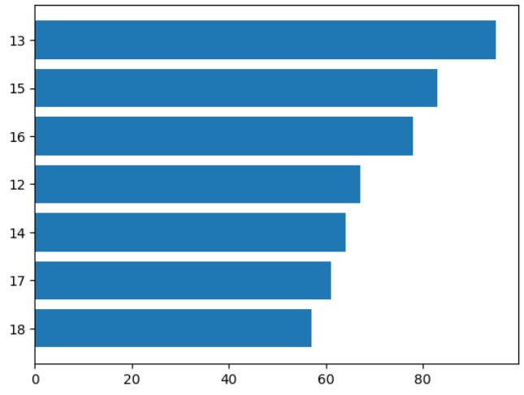
Documentos por desafío

Slide 6
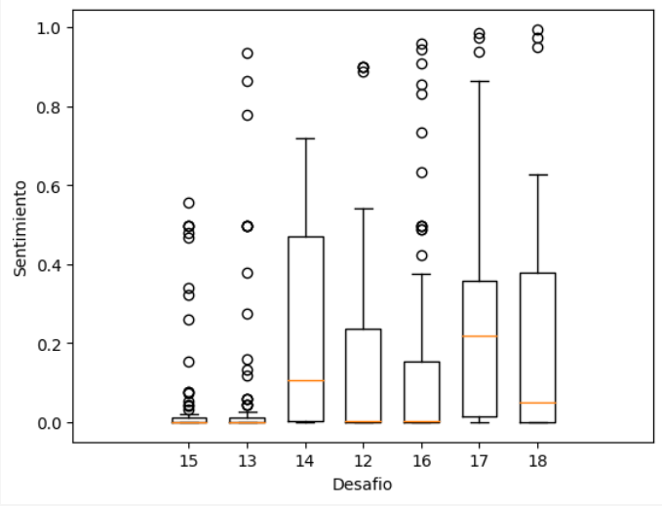
Emociones

Slide 7
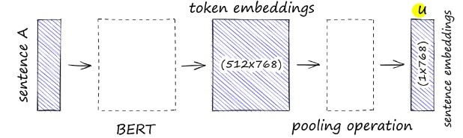
Vectorizar cada documento
Capturar la información semántica del texto en un vector de 768 dimensiones con SentenceTransformer.

Slide 8
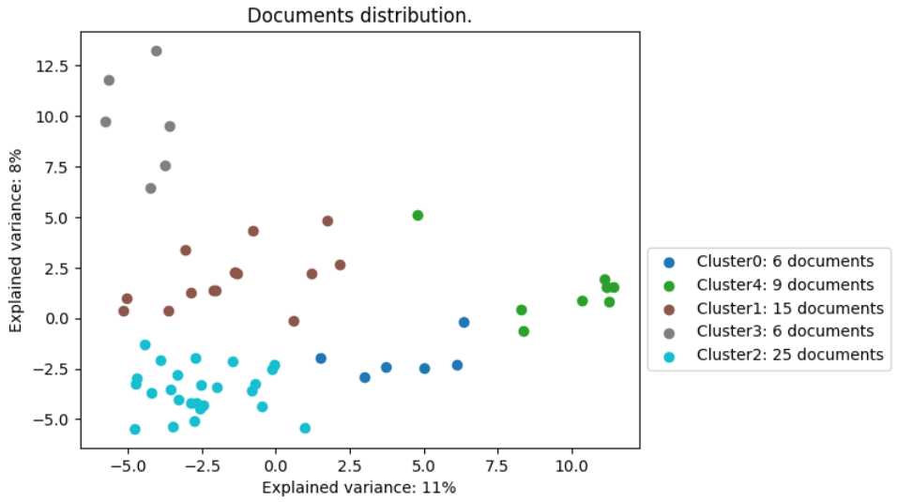
Clústeres de tópicos por desafio
Utilizar KMeans para encontrar clusters de los documentos vectorizados.
El número de clústeres
es un hiperparámetro.

Slide 9
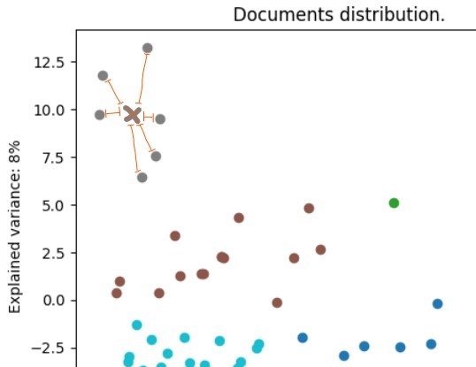
Documento más importante
Evaluar la similitud coseno de cada documento
con el centroide de su clúster.

Slide 10
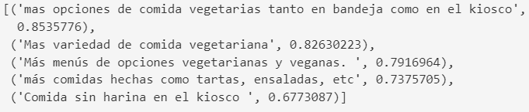
Resultado
Para cada clúster de cada desafío, devolver los documentos ordenados de mayor a menor similitud coseno con su centroide.
Así, los documentos mas representativos del tópico se muestran primero.

Slide 11
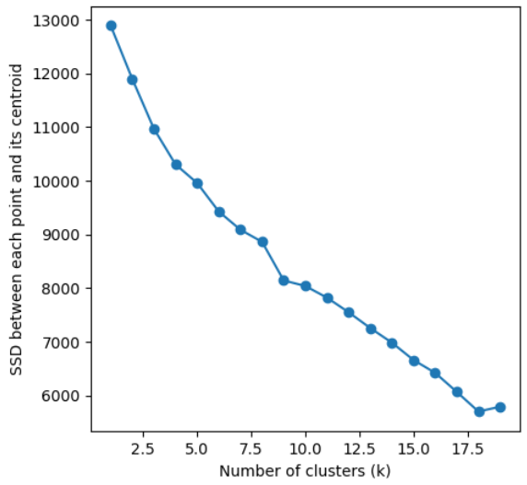
Método del codo para encontrar
el óptimo número de clusters.

Slide 12
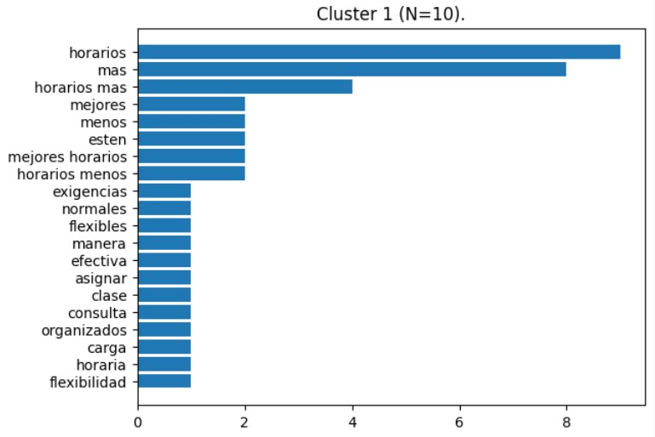
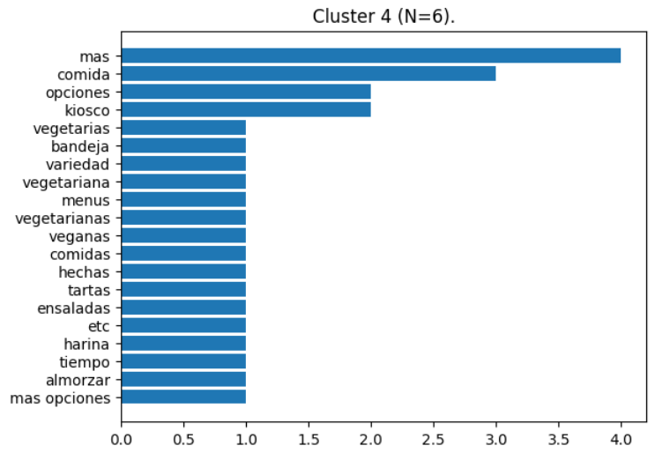
Frecuencia de palabras

Slide 13
Latent Semantic Analysis
El método más utilizado para Modelado de Tópicos.
Genera una matriz con todas las palabras únicas en las filas, y todos los documentos en las columnas, llenando celdas con su coocurrencia.
Luego, utiliza Singular Value Decomposition para reducir la dimensionalidad de la matriz.
Así, crea vectores para cada tópico, para cada documento y para cada palabra.

Slide 14
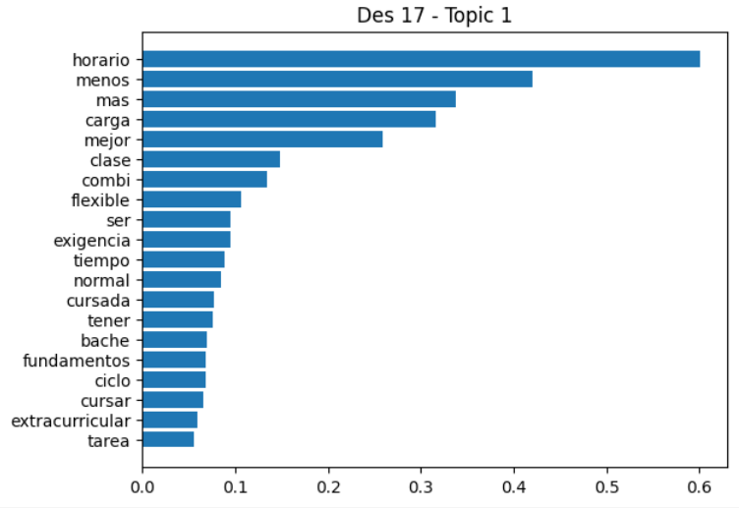
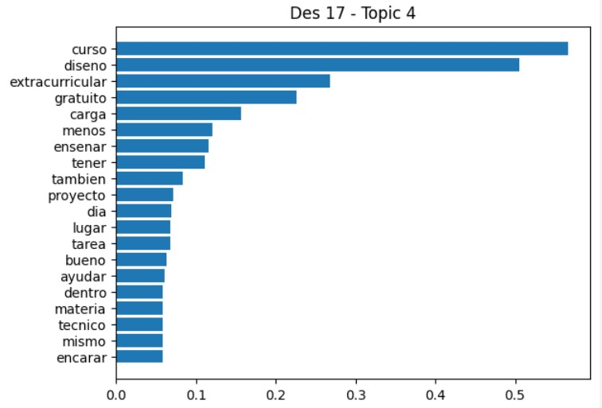
LSA

Slide 15
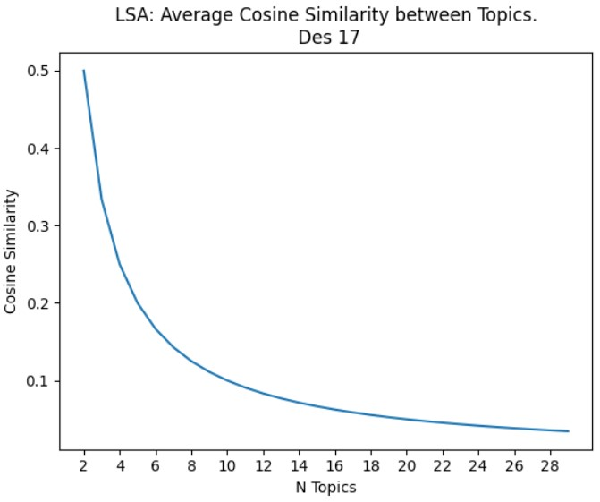
LSA
Método del codo para encontrar
el óptimo número de clusters.

Slide 16
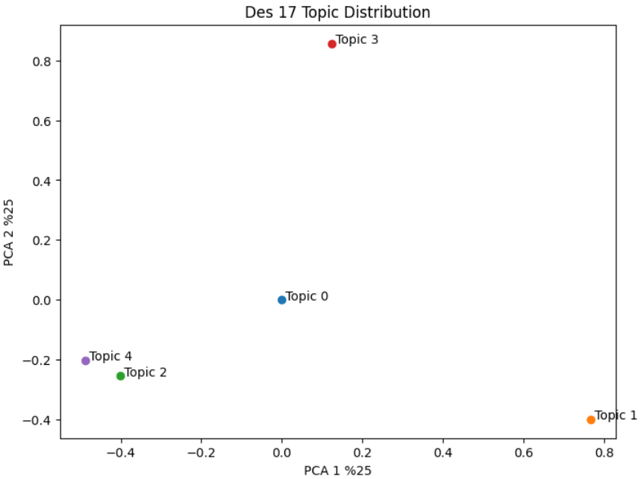
LSA

Slide 17
Conclusión
Es posible comprender los tópicos subyacentes y las ideas más importantes dentro de un corpus de ideas.
Herramientas:
Encontrar clústers de las ideas
Encontrar las ideas más representativas del clúster
Ploteo de las palabras mas frecuentes en cada clúster
LSA + ploteo de la importancia de cada palabra

